Slide 1

ИССЛЕДОВАНИЕ ПЕРЕХОДОВ СТАЛЬ-ДИЭЛЕКТРИК С ИСПОЛЬЗОВАНИЕМ СВЕРХМИНИАТЮРНОГО ВИХРЕТОКОВОГО ПРЕОБРАЗОВАТЕЛЯ
Маликов Владимир Николаевич, аспирант
Муравлёв Константин Анатольевич, студент
Научный руководитель: Дмитриев Сергей Федорович
Кандидат технических наук, доцент
Алтайский государственный университет
Email: osys11@gmail.com
Тел.: 8-983-172-5918

Slide 2
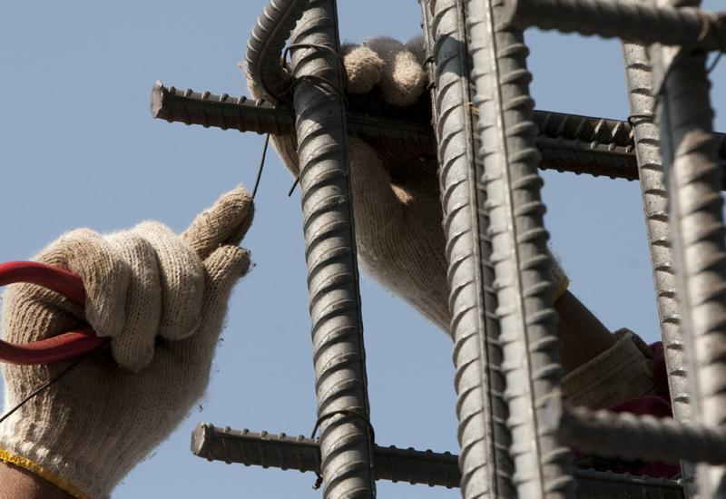
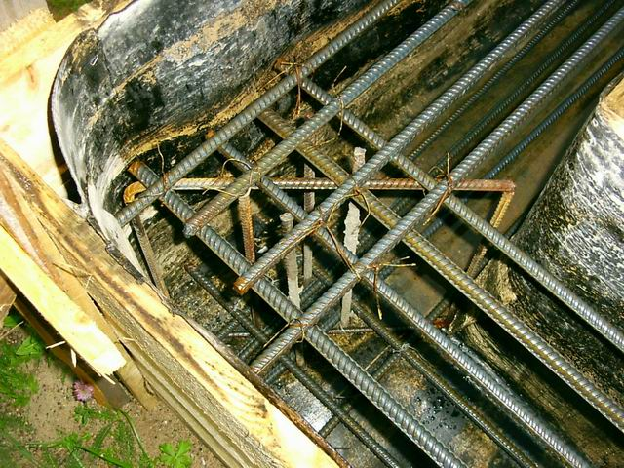
Актуальность исследования
Неразрушающий вихретоковый контроль позволяет быстро и качественно провести дефектоскопию любых изделий из проводящих материалов.

Slide 3
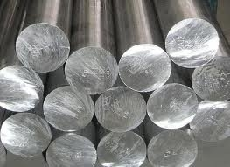
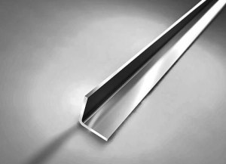
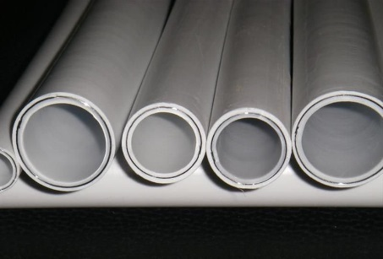
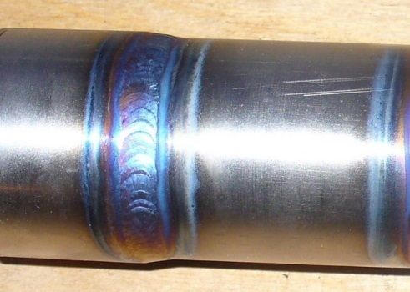
Примеры исследуемых материалов
Сплав Д16
Сплав алюминий-магний(АМг)
Металл-полиэтилен
Титан

Slide 4
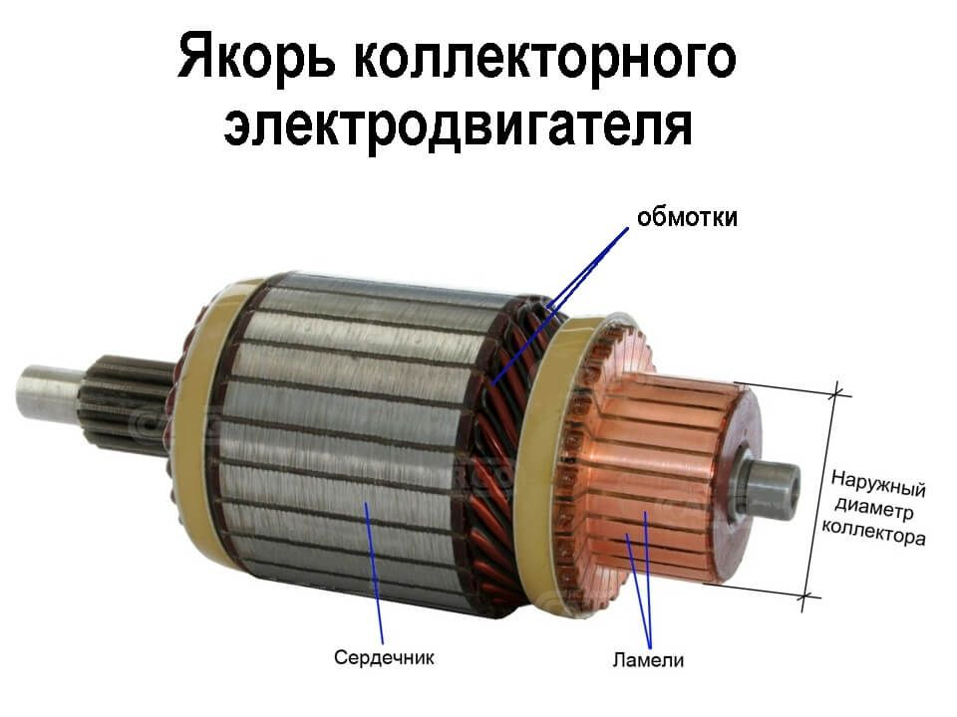
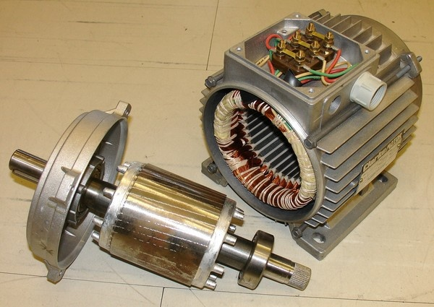
Примеры использования стали
Стали 1212 и 3414 применяют:
Для якорей и полюсов электрических машин постоянного тока,
для роторов и статоров асинхронных двигателей промышленной частоты мощностью до 100 кВт,
для магнитопроводов приборов.

Slide 5
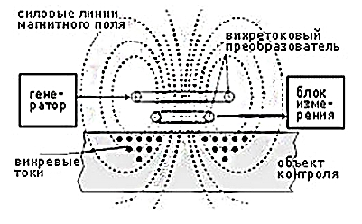
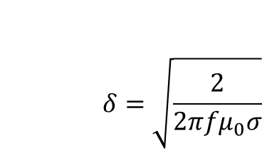

Вихретоковый метод
Вихретоковый метод основан на анализе электромагнитного поля вихревых токов под действием неоднородностей объекта контроля (ОК) с помощью вихретокового преобразователя (ВТП).
Обычно в качестве ВТП используют одну или несколько катушек. Синусоидальный ток в катушках создает электромагнитное поле которое возбуждает вихревые токи в ОК. В свою очередь электромагнитное поле вихревых токов воздействует на катушки преобразователя, наводя в них ЭДС с обратным знаком . Регистрируя изменение результирующего ЭДС, можно получать данные об объекте.
$$δ=\sqrt{\frac{2}{2πfμ_{0}σ}}$$
Глубина проникновения вихревых токов в исследуемый объект вычисляется с по известной формуле:
Для описания работы ВТП часто вводят специальный обобщенный параметр β0:
$$β=D_{э}\sqrt{μ_{0}ωσ}$$

Slide 6
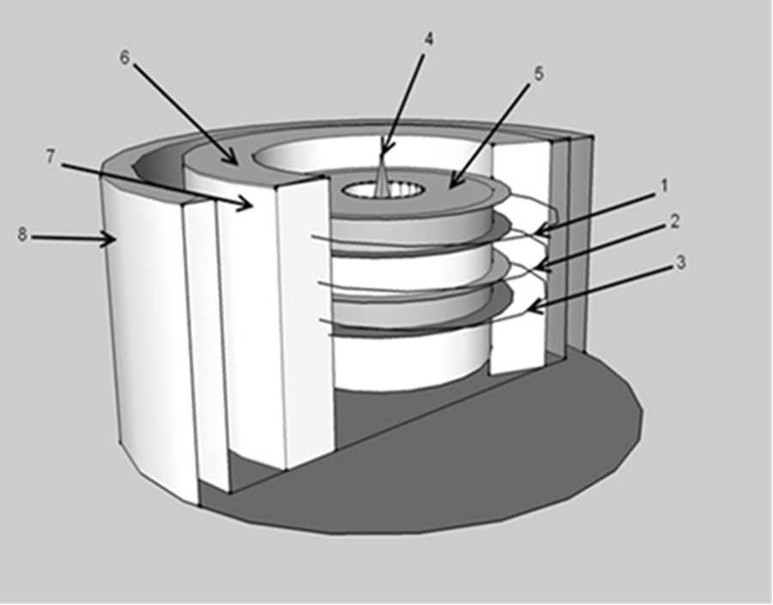
Конструктивное исполнение преобразователя
Возбуждающая обмотка(1) - 10-100 витков, диаметр составляет 0.12÷1 мм.
Измерительная обмотка(2) - 130-500 витков, диаметр 0.05÷0.5 мм.
Компенсационная обмотка(3) - 20-200 витков.
Для намотки витков используется медная проволока, имеющая диаметр в 5-50 мкм.
Обмотки наматываются на сердечник пирамидальной или конусообразной формы(4).

Slide 7
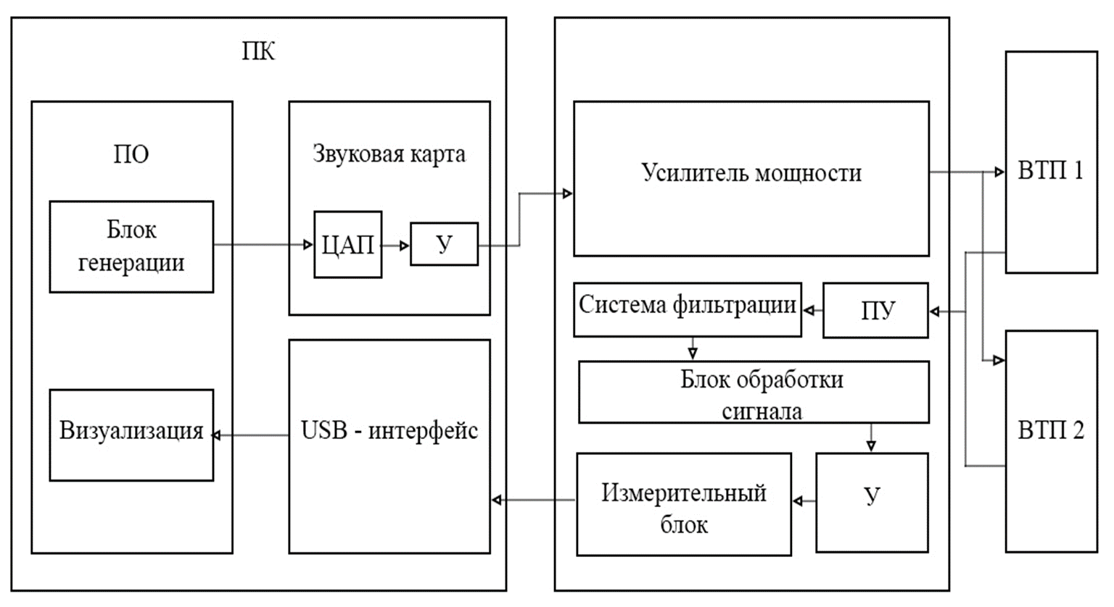
Схема разработанного программно-аппаратного комплекса

Slide 8
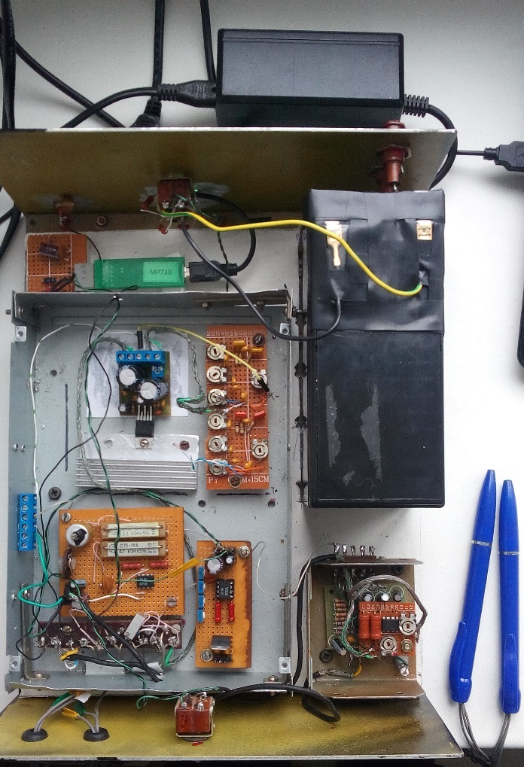
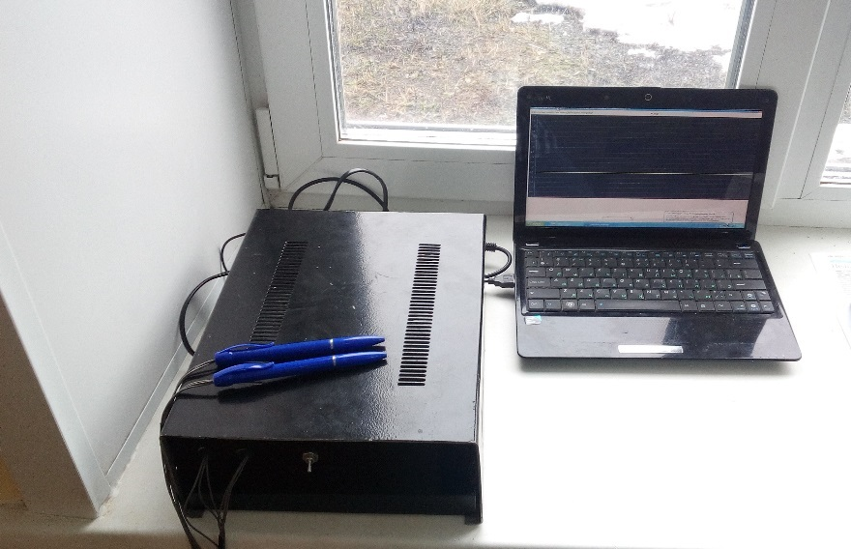
Внешний вид разработанного программного комплекса
5 Питание
1 Генератор sin и
Усилитель мощности
2 ВТП1 и ВТП2
4 Обработка сигнала
3 Предварительный усилитель

Slide 9
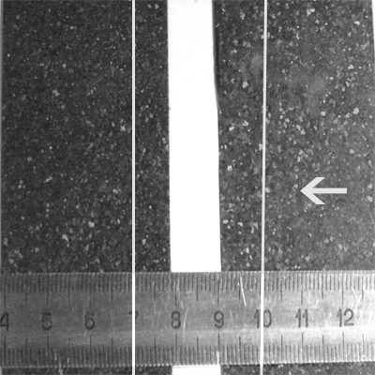
Исследование переходов сталь-диэлектрик
Эксперимент проводился с участием двух материалов, расположенных на расстоянии 1 см друг от друга. Сканирующие измерения проводились с электротехнической сталью 1212 (образец №1), через диэлектрик (бумагу) и заканчивались на стали 3414 (образец №2).
Измерения вносимого напряжения производились как непрерывно(путем перемещения ВТП с постоянной скоростью 1 мм/с), так и дискретно(изменение положения ВТП составляло 0,1 мм за шаг, время измерения за каждый шаг составляло 0.5 с).

Slide 10
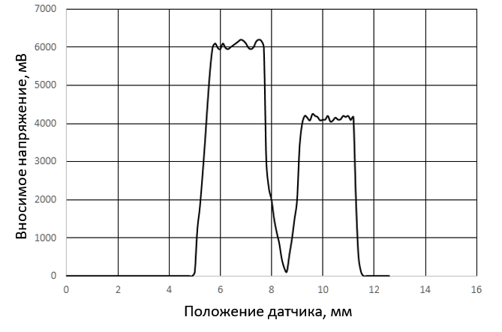
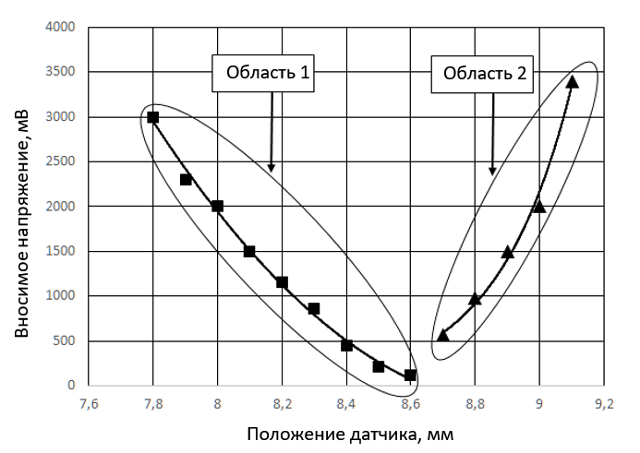
Результаты исследования переходов сталь-диэлектрик(1000 Гц)
Непрерывное сканирование
Дискретное сканирование
В области диэлектрика вносимое напряжение резко падает от значения 6000 мВ до значения 2000 мВ и далее плавно стремится к нулю.
Область 1(переход сталь-диэлектрик) – амплитуда убывает по квадратичному закону до 50 мВ.
Область 2(переход диэлектрик-сталь) – амплитуда возрастает по экспоненциальному закону

Slide 11
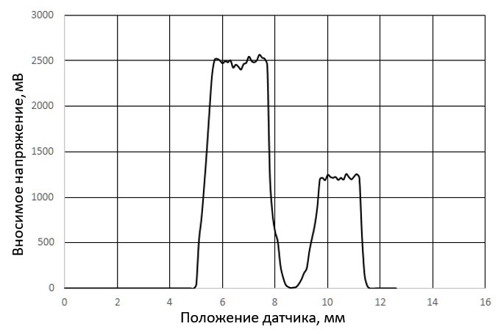
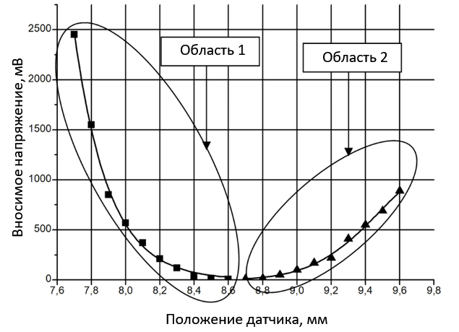
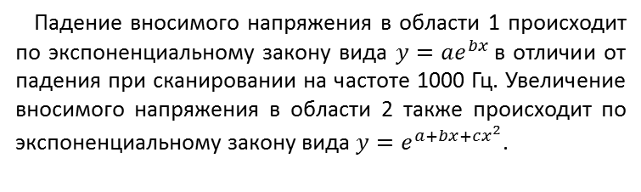
Результаты исследования переходов сталь-диэлектрик(10 000 Гц)
Непрерывное сканирование
Дискретное сканирование
В области диэлектрика вносимое напряжение плавно убывает от значения 2500 мВ до значения 5 мВ
Падение вносимого напряжения в области 1 происходит по экспоненциальному закону вида $y={ae}^{bx}$в отличии от падения при сканировании на частоте 1000 Гц. Увеличение вносимого напряжения в области 2 также происходит по экспоненциальному закону вида $y=e^{a+bx+cx^{2}}$.

Slide 12
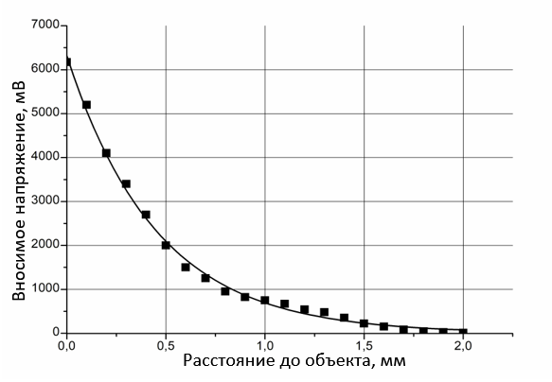
Результаты исследования переходов сталь-диэлектрик(10 000 Гц)
Исследование влияния зазора между преобразователем и образцом
Из представленной зависимости видно, что при отдалении датчика от объекта исследования вносимое напряжение уменьшается по экспоненциальному закону. Это можно объяснить тем, что глубины проникновения электромагнитного поля возбуждающей обмотки ВТП недостаточно для генерации достаточно сильного противополя ферромагнетика, способного генерировать вносимое напряжение в измерительной обмотке преобразователя

Slide 13
Выводы
Электротехническая сталь, будучи ферромагнетиком, оказывает значительное влияние на сигнал вихретокового преобразователя даже будучи расположенной на расстоянии от преобразователя.
При сканировании образцов сталей, разделенных слоем диэлектрика, электромагнитные поля образцов складываются, оказывая одновременное влияние на вносимое напряжение вихретокового преобразователя
Изменение частоты не влияет на общий вид зависимостей сигнала вихретокового преобразователя при непрерывном сканировании, однако оказывает значительное влияние на сигнал преобразователя в области перехода металл-диэлектрик

